Slide 1
面向对象的程序设计1
东方
fdong@seu.edu.cn

Slide 2

课程相关信息
上课时间 第一周—第十二周
上机时间 待定
考试时间 预计第十三或十四周
使用教材 C++大学教程第六版
成绩构成
  考试成绩70%（上机考试&笔试）
  平时成绩30%（课后作业、上机实验、课堂签到）
QQ群：51540477
Notes:
1个小时--笔试：1）阅读程序（5题）-20分
2）完善程序（2题-10个空格）-20分
2个小时--机考：3）编程（3题）-60分

Slide 3
学习的重点
学习面向对象的编程思想，而不仅仅拘泥于某一种语言本身的语法。

Slide 4
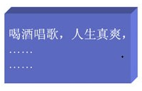

一个故事
话说三国时期，曹操带领百万大军攻打东吴，大军在长江赤壁驻扎，军船连成一片，眼看就要灭掉东吴，统一天下，曹操大悦，于是大宴众文武，在酒席间，曹操诗性大发，不觉吟道：“喝酒唱歌，人生真爽。…………”。众文武齐呼：“丞相好诗！”于是一臣子速命印刷工匠刻版印刷，以便流传天下。

Slide 5
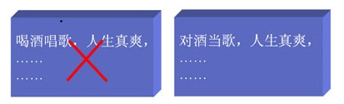
样张出来给曹操一看，曹操感觉不妥，说道：“喝与唱，此话过俗，应改为‘对酒当歌’较好！”，于是此臣就命工匠重新来过。工匠眼看连夜刻版之工，彻底白费，心中叫苦不喋。只得照办。

Slide 6
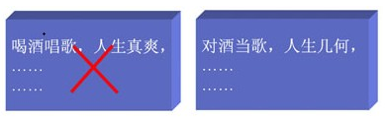
样张再次出来请曹操过目，曹操细细一品，觉得还是不好，说：“人生真爽太过直接，应改问语才够意境，因此应改为‘对酒当歌，人生几何？…………’！”当臣转告工匠之时，工匠晕倒…………！

Slide 7
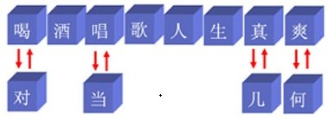
可惜三国时期活字印刷还未发明，所以类似事情应该时有发生，如果是有了活字印刷。则只需更改四个字就可，其余工作都未白做。实在妙哉。

Slide 8
第一，要改，只需更改要改之字，此为可维护；第二，这些字并非用完这次就无用，完全可以在后来的印刷中重复使用，此乃可复用；第三，此诗若要加字，只需另刻字加入即可，这是可扩展；第四，字的排列其实有可能是竖有可能是横排，此时只需将活字移动就可做到满足排列需求，此是灵活性好。

Slide 9
所写的程序，不容易维护，灵活性差，不容易扩展，更谈不上复用
当学习了面向对象分析设计编程思想，开始考虑通过封装、继承、多态把程序的耦合度降低（传统印刷术的问题就在于所有的字都刻在同一版面上造成耦合度太高所制），开始用设计模式使得程序更加的灵活，容易修改，并且易于复用。
活字印刷，是思想的成功，是面向对象的胜利！
Notes:
，因此面对需求变化，对程序动大手术的那种无耐也就非常正常的事了。

Slide 10
面向对象的编程概念
Object Oriented Programming，OOP，面向对象程序设计
面向对象的程序设计不同于传统的面向过程程序设计，大大地降低了软件开发的难度。最大区别是增加了类的概念。
目前以面向对象为思想的编程语言：
  纯面向对象语言
    simula 67、Smalltalk、EIFFEL
  混合型面向对象语言
    C++、Java、Delphi、C#
Notes:
http://blog.csdn.net/cjqqschoolqq/article/details/8675307
http://baike.baidu.com/link?url=32npRJjKx5yDino1eKJbuyRzoJJ7x2q2JaPQs0Gvf2yb8zZ6RfkKCHREP7ZGDHjC

Slide 11


面向对象的起源
面向对象语言始于始于20世纪60 年代的离散事件模拟语言SIMULA67（第一个面向对象语言），引入了类的要领和继承，成形于20世纪70年代的Smalltalk（第一个支持动态类型的语言）
Notes:
笔记本电脑这个概念最初也是由Alan Kay提出的
2003年4月19日，计算机学会（ACM）宣布，2003年度有“计算机界诺贝尔奖”之称的ACM 图灵奖授予第一个完全面向对象的动态计算机程序设计语言Smalltalk的发明者Alan Kay

Slide 12

面向对象的起源
1970年代，Alan在科罗拉多大学主修数学和分子生物学。
毕业后前往犹他大学攻读博士学位，他开始使用由1988年图灵奖获得者Ivan Sutherland开发的Sketchpad程序，并用Simula仿真语言编写程序
那个时代的程序员更像是“风语者”，使用一堆别人看不懂的字符工作，因为更高级的语言还没有被开发或推广
面向对象之父Alan Kay
Notes:
笔记本电脑这个概念最初也是由Alan Kay提出的
2003年4月19日，计算机学会（ACM）宣布，2003年度有“计算机界诺贝尔奖”之称的ACM 图灵奖授予第一个完全面向对象的动态计算机程序设计语言Smalltalk的发明者Alan Kay

Slide 13
面向对象的起源
Alan开始深入思考计算机和编程，提出了“生物学类比”理论
他假定：理想的计算机将象生物体一样工作，为完成某个任务，每个“细胞”都要与其它“细胞”协同完成，而每个“细胞”又有自己的功能。为了解决另外的难题或试验另外的功能，“细胞”们可以实现重组。这一理论成为面向对象程序设计的萌芽
面向对象之父Alan Kay
Notes:
笔记本电脑这个概念最初也是由Alan Kay提出的
2003年4月19日，计算机学会（ACM）宣布，2003年度有“计算机界诺贝尔奖”之称的ACM 图灵奖授予第一个完全面向对象的动态计算机程序设计语言Smalltalk的发明者Alan Kay

Slide 14
面向对象的起源
Smalltalk基于Alan的博士论文为理论支持，应用自己之前的单独个体（即“细胞”）生物学模型来设计的，个体之间可通过“信息”相互交流；
Smalltalk是第一门纯面向对象的程序设计语言
2003年4月19日，计算机学会（ACM）宣布，2003年度有“计算机界诺贝尔奖”之称的ACM 图灵奖授予第一个完全面向对象的动态计算机程序设计语言Smalltalk的发明者Alan Kay。
Notes:
笔记本电脑这个概念最初也是由Alan Kay提出的
2003年4月19日，计算机学会（ACM）宣布，2003年度有“计算机界诺贝尔奖”之称的ACM 图灵奖授予第一个完全面向对象的动态计算机程序设计语言Smalltalk的发明者Alan Kay
2017年度图灵奖 伯纳斯李

Slide 15
知识点复习

Slide 16
类、数据成员、成员函数、对象
Class(类)：面向对象程序设计将数据(属性)和函数(行为)封装到称为类的软件包中，类是实现数据封装和抽象的工具。
Object(对象)：客观世界中各种各样的实体，它是类的实例。对象要利用类来创建。类的每个对象管理它自己在内存中的一份属性副本。
data members(数据成员) ：表示类的相关属性，通常声明为private。
member functions(成员函数) ：实现类的某种行为，通常声明为public。
  Constructor(构造函数)

Slide 17
Review
抽象
实例
创建
类
对象
创建过程
对象初始化
成员函数
数据成员
隐性调用
构造函数
带参数
不带参数
用户
定义
编译器提供缺省构造函数
通过成员函数修改数据成员

Slide 18
Defining a Class with a Member Function
如何定义带有一个成员函数的类？
如何创建对象？
如何调用对象的函数？
程序解读

Slide 19
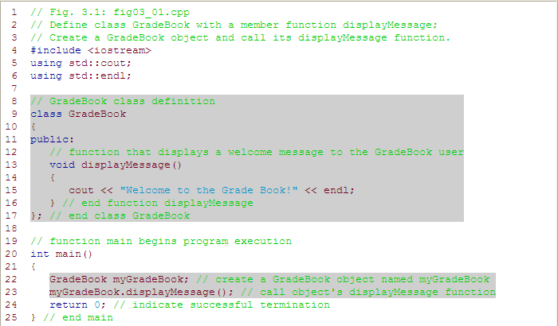
Defining a Class with a Member Function ---一个包括成员函数的类
① 文件包含（<>）、using声明；
“::” : 作用域操作符
② 类定义
③ main函数，类的使用

Slide 20
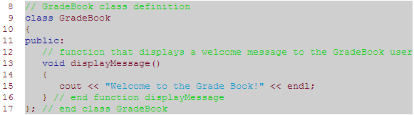
Defining a Class with a Member Function --- 类定义
Line 9: class GradeBook
  定义类的关键字为class，后跟用户自定义类的类名GradeBook——用户定义类型(vs 基本数据类型)

Slide 21
Defining a Class with a Member Function --- class body(类体)
Line 10-17:
  class‘ body，类体
  以左大括号 { 开始，以右大括号 } 和 分号 ; 结束

Slide 22
Defining a Class with a Member Function --- 访问权限指示符
Line 11: public:
  访问权限指示符标签，表示从该指示符标签至下一指示符标签或类定义结束括号之间的所有成员函数和数据成员均为此访问权限指示类型
  其中public关键词，表示可公共使用；具体还有： private(私有), protected(保护)，默认为private

Slide 23
Defining a Class with a Member Function --- 成员函数定义
Line 13-16: 成员函数定义
  void，表示无任何数据返回
  displayMessage函数名；首字母小写，后续单词首字母大写
  小括号对用于指定输入参数，此处空括号()表示无输入参数

Slide 24
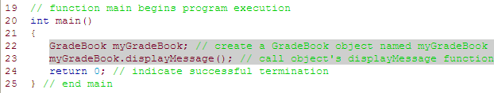
Defining a Class with a Member Function --- main函数
括号必须有，否则当成数据成员
Line 20-25: main函数定义
  目标：通过调用GradeBook类的displayMessage函数，以输出文字“Welcome to the Grade Book! ”
  22行，与基本数据类型变量的定义类似，定义GradeBook类变量myGradeBook，即生成了一个GradeBook类的对象
  23行，类变量+点操作符dot operator (.)+成员函数名

Slide 25

Defining a Class with a Member Function --- 步骤总结
基本步骤：
  通过关键词class，定义类GradeBook
  生成GradeBook类的对象myGradeBook
  通过点操作符，调用myGradeBook对象的成员函数displayMessage()

Slide 26
Data Members, set Functions and get Functions
数据成员的定义、赋值和读取
程序解读

Slide 27
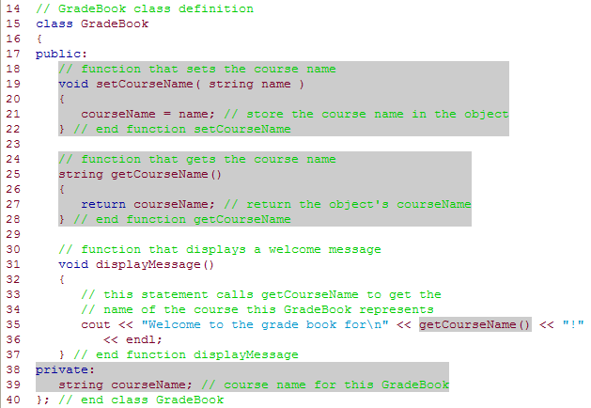
给courseName赋值
返回courseName值
输出getCourseName()函数返回的字符串值.

Slide 28
Line 38-39: private:
  私有访问权限指示符，表示私有访问属性，即仅能被本对象的成员函数访问 -- getCourseName()
  数据成员私有，即data hiding（数据隐藏）
  类成员函数和数据成员的缺省访问属性均为私有属性

Slide 29
Data Members, set Functions and get Functions --- 数据成员的作用域
courseName为类GradeBook的私有字符串型的数据成员
Data Member vs Local Variable
  Data Members （数据成员）：是在类定义体内、在类成员函数定义体外声明的变量，每个对象都有自己的一份属性数据 。
  Local Variable（局部变量）：在函数（类成员函数/全局函数）定义体内声明，必须在声明后才能使用，并且只能在函数体内使用。函数执行结束，局部变量值即丢失。

Slide 30
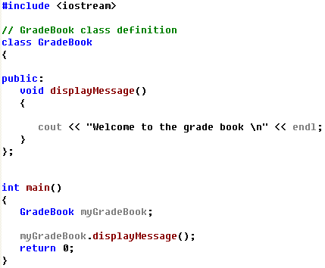
int nSpirit;
数据成员，私有
成员函数中的局部变量
全局变量
全局函数中的局部变量

Slide 31

Data Members, set Functions and get Functions ---权限设定，如何访问？
数据成员可以是任意访问权限，公有、私有等
从软件工程角度考虑，建议设置为私有属性，结合set/get函数实现对数据的赋值和读取
set和get的好处：提高类的健壮性（robust），修改方便

Slide 32
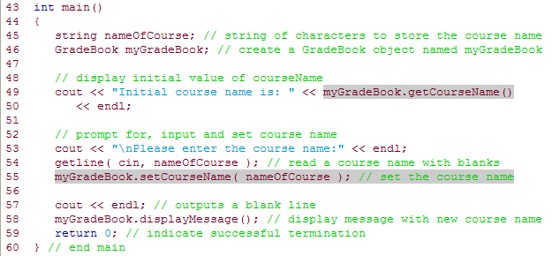
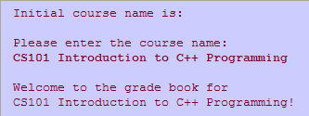
①
②
③
Line 49:
  courseName未赋值时， ①输出什么内容？
  成员变量courseName的初始值，string类变量初始值为空字符串“”

Slide 33
Initializing Objects with Constructors
如何初始化成员变量？
  利用构造函数
  构造函数在对象创建时被调用。
Constructor（构造函数）如何建立？
  用户定义（显性调用）
  编译器提供（隐性调用）
构造函数的定义
程序解读

Slide 34
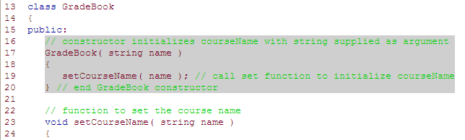
Nothing
Line 17: GradeBook( string name )
  构造函数是特殊的成员函数（定义）
    与类同名，可有参数列表
    无返回类型 （包括void），没有return语句
    声明为公有函数
    用于初始化类对象

Slide 35

12 // GradeBook class definition
13 class GradeBook
14 {
15 public:
16 // constructor initializes courseName with string supplied as argument
17 GradeBook( string name )
18 {
19 setCourseName( name ); // call set function to initialize courseName
20 } // end GradeBook constructor
21
22 // function to set the course name
23 void setCourseName( string name )
24 {
25 courseName = name; // store the course name in the object
26 } // end function setCourseName
27
28 // function to get the course name
29 string getCourseName()
30 {
31 return courseName; // return object's courseName
32 } // end function getCourseName
33
34 // display a welcome message to the GradeBook user
35 void displayMessage()
36 {
37 // call getCourseName to get the courseName
38 cout << "Welcome to the grade book for\n" << getCourseName()
39 << "!" << endl;
40 } // end function displayMessage
41 private:
42 string courseName; // course name for this GradeBook
43 }; // end class GradeBook44
参数（parameter）
构造函数
45 // function main begins program execution
46 int main()
47 {
48 // create two GradeBook objects
49 GradeBook gradeBook1( "CS101 Introduction to C++ Programming" );
50 GradeBook gradeBook2( "CS102 Data Structures in C++" );
51
52 // display initial value of courseName for each GradeBook
53 cout << "gradeBook1 created for course: " << gradeBook1.getCourseName()
54 << "\ngradeBook2 created for course: " << gradeBook2.getCourseName()
55 << endl;
56 return 0; // indicate successful termination
57 } // end main
建立对象gradeBook1和gradeBook2
结论：构造函数是在对象创建时调用。

Slide 36

Initializing Objects with Constructors ---初始化对象
当对象创建时，C++必需调用构造函数来对对象进行正确地初始化，构造函数会在对象创建时自动、隐性地调用。
之前很多例子均未定义构造函数，为何能正常工作？

Slide 37
Initializing Objects with Constructors ---缺省构造函数
当且仅当没有构造函数时，编译器会提供default constructor（缺省构造函数）
  任何没有参数的构造函数均被称为缺省构造函数
  编译器提供的缺省构造函数不对数据成员进行初始化操作
  但若该数据成员是其它类的对象，则自动隐性调用该类的缺省构造函数
    之前的例子中string类型数据成员courseName自动初始化为空字符串。

Slide 38
Initializing Objects with Constructors ---缺省构造函数的提供
编译器提供
  不对数据成员进行初始化，但调用数据成员所属类的缺省构造函数
程序员定义
  不带参数
  或参数缺省*

Slide 39
章节安排
第九章 类的深入剖析（1）
第十章 类的深入剖析（2）
第十一章 运算符重载
第十二章 面向对象编程：继承
第十三章 面向对象编程：多态性
第十四章 模板
第十六章 异常处理
第十七章 文件处理

